Slide 1
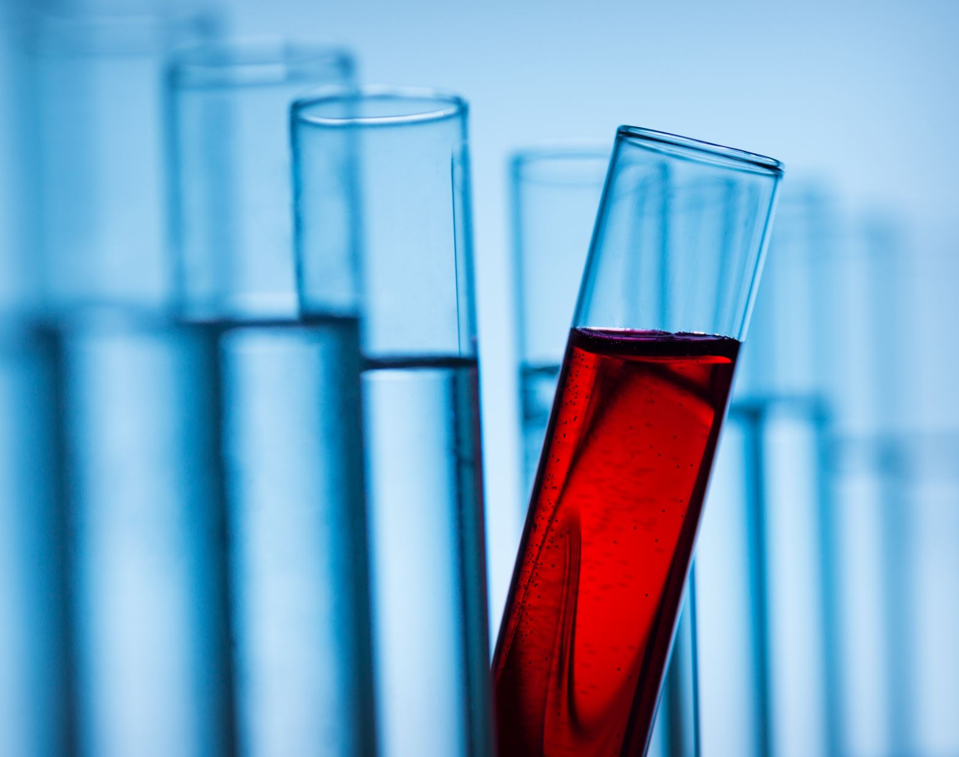
Teplotní roztažnost - pokus
25.2. 2021
Vykus Vlastimil, 6.D
Teplotní roztažnost kapalin

Slide 2
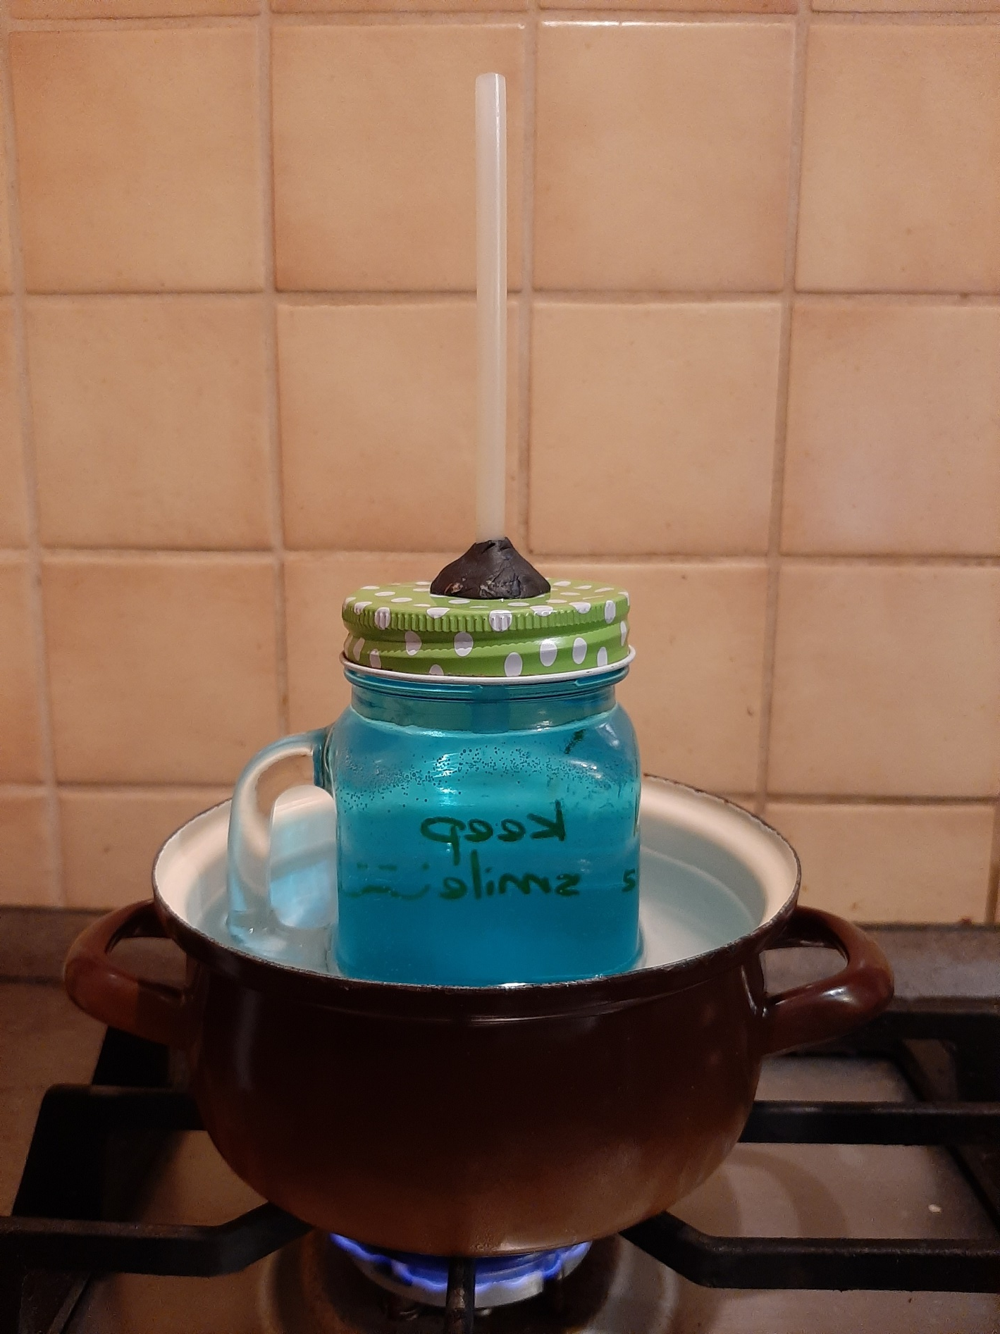
Čas 18:52
Do sklenice jsme dali vodu obarvenou cukrářským barvivem a začali vařit.

Slide 3
Čas 18:58
Voda začala stoupat – začátek měření.

Slide 4
Čas 18:59
První minuta od začátku měření.

Slide 5
Čas 19:00
Druhá minuta od začátku měření.

Slide 6
Čas 19:01
Třetí minuta od začátku měření.

Slide 7
Čas 19:02
Čtvrtá minuta od začátku měření.

Slide 8
Čas 19:03
Pátá minuta od začátku měření.

Slide 9
Čas 19:04
Šestá minuta od začátku měření.

Slide 10
Čas 19:05
Sedmá minuta od začátku měření.
Kapalina začíná vytékat ven.
Po vytažení se kapalina vrátila na začátek měření v 19:51.

Slide 11
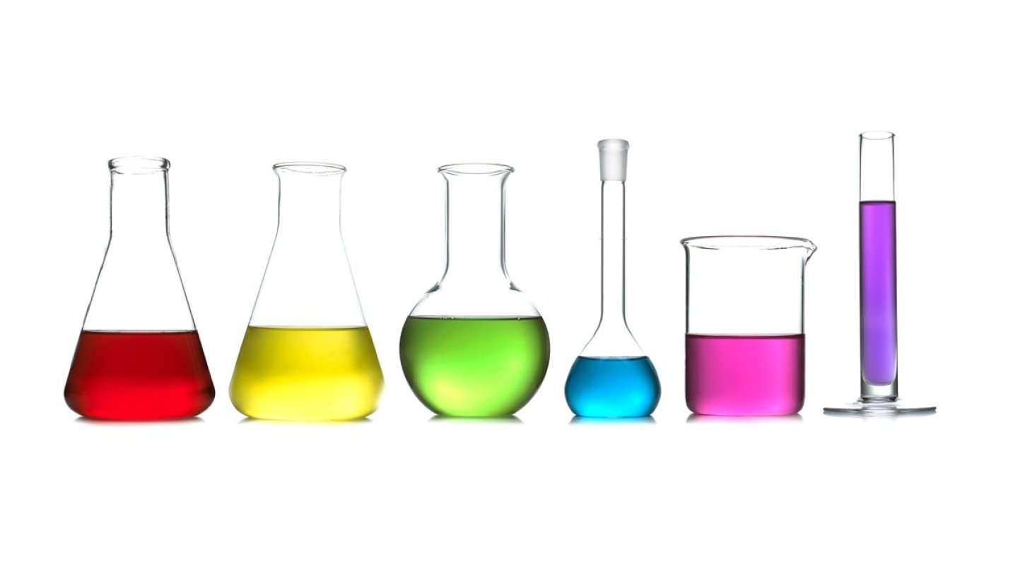
Konec
Děkuji za pozornost

